Slide 1
2013 CHEIL IDEA FESTIVAL
당신이 잊고 있던 빠름의 가치 KT LTE WARP의 재해석
LTE WARP

Slide 2

INDEX
01 SITUATION
02 PROBLEM
03 TARGET
04 SOLUTION
05 PROGRAM

Slide 3
01 SITUATION
2011년 7월 LTE 시대가 개막하면서 통신사를 둘러싼 환경이 급변하고 있다.
LTE시장의 폭발적 성장세
치열한 시장 속 후발주자 KT
1
2
2012년 12월 전체 이동통신 가입자 중 LTE 가입자 비율
2013년 1월 통신 3사 LTE 가입자 수
29%
SKT
769만
LTE 가입자
1,560만
KT
400만
전체 5379만
LGU+
441만
출처 : KT경영경제연구소
출처 : 각 사 공식웹사이트
신규 LTE단말기 공급률을 미루어보아 2013년에는 약 60% 전망
전체 시장에서 2위인 KT, LTE 시장에서는 3위

Slide 4

01 SITUATION
뿐만 아니라 통신사에 대한 소비자들의
인지적 가치 또한 변화하고 있다.
통신사 간 서비스는 상향 평준화
그들에게 중요한 것은 통신사가 아닌 단말기
1
2
스마트폰 구입 시 이동통신사 변경여부와 변경 시 태도
스마트폰 구매 시 [이동통신사 변경] 비율
이동통신사 변경 시 [망설이지 않았다] 비율
59.2
64.3
58.3
53.5
58.1
39.0
41.8
40.5
440
전체
(N=700명/375명)
441
SKT
(N=279명/109명)
KT
(N=400명/257명)
LGU+
(N=21명/9명)
LTE 가입자가 늘어나며 통신사들의 주가도 상승세를 탔다. 그러나 이제는 서비스 수준이 상향 평준화되며 가입자 유치전이 격화돼 마케팅 경쟁 과열 우려가 높아지고 있다.
출처 : 매일경제 2011.6.22
출처 : 마케팅인사이트
과거 피처폰 시대에는 통신사 선택 후 단말기를 결정했으나, 현재는 선호하는 스마트폰을 먼저 선택 후에 통신사를 선택하고 거부감 없이 통신사를 바꾼다.
출처 : 이데일리 2012.11.21

Slide 5
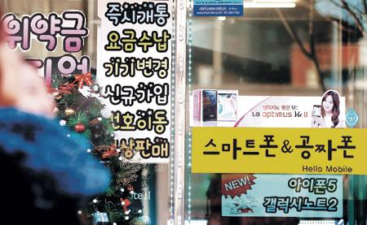






01 SITUATION
단말기 중심의 시장과 소비자의 변화에 적응하기 위해
통신 3사도 돌파구를 찾으려 노력해왔다.
통신 3사의 보조금 지급 경쟁
통신 3사의 치열한 커뮤니케이션 경쟁
1
2
KT
SKT
LGU+
주 수익원이 통신요금인 통신사는 가입자 확보가 가장 중요하다.
휴대폰 가격을 낮추는 것은 고객을 유치하는 가장 쉽고 빠른 방법이다.
출처 : 경향신문 2012.11.01
이동통신사가 뿌리는 연간 수조원의 돈은 단말기 구매 보조금으로 쓰인다. … 17만원 갤럭시 S3 가 탄생할 수 있는 배경이다.
출처 : 국감보도자료 2012.10.09
3사 모두 새로운 LTE시대에 어울리는 브랜드 이미지를 창출함과
동시에 자사 LTE 서비스의 우수성을 알리기 위해 고심하고 있다.

Slide 6
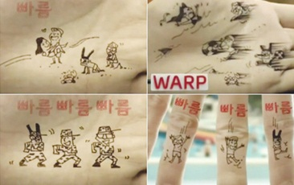

01 SITUATION
이러한 상황에서 WARP는 중독성 있는 CM송 광고를 통해
USP인 빠른 속도를 효과적으로 전달해왔고,
2012년 7월 MPR(Mind Rating Point) 1위
2012년 8월 TV광고 상기도 1위 달성
1
2
출처 : 한국CM전략연구소 2012.7
Q. 최근 TV광고 중 가장 기억에 남는 광고는?
1위 olleh 빠름빠름 18.8%
Q. 통신3사 LTE광고 중 가장 기억에 남는 광고는?
1위 KT 66.9%
버스커버스커가 부른 빠름송의 간결하고 재미있는 가사와 손바닥 그림은 소비자의 흥미를 유발하고 제품에 대한
기억을 높이는 역할을 했다.
출처 : 지노스알앤씨 조사, 국내 성인남녀 360명, 2012.8

Slide 7


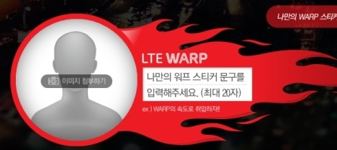
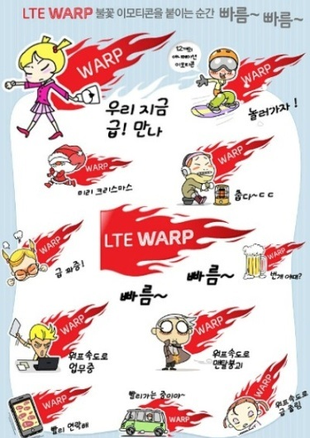

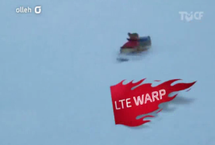
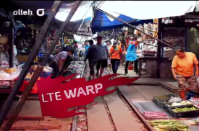
01 SITUATION
속도의 빠름이라는 컨셉 아래에서
커뮤니케이션 활동을 확장해왔다.
빠름과 재미를 강조한 UCC 광고 집행
빠른 속도를 형상화한 WARP스티커를 활용
1
2
현재 유튜브(Youtube)ㆍ펫사미(Petsami) 등의 동영상사이트에서 찾은 UCC들을 광고에 삽입하여 1차원적인 빠른
속도를 보여주는 총 16편의 광고들을 집행하고 있다.
빠른 속도를 형상화한 WARP의 심볼을 담은 [WARP스티커]를 제작하였다. 의류나 이모티콘 등에 이를 활용함으로써 소비자들과 만날 수 있는 접점을 넓히고자 했다.

Slide 8



02 PROBLEM
하지만 1차원적인 빠름에 대한 메시지 전달은
소비자에게 한 가지 의문을 가지게 했다.
6개월 내 전환 고객의 통신사별 선택 이유
소비자에게 [빠름 빠름] 광고는 …
1
2
무선데이터 품질
SKT 가입고객 (N=3,591)
KT 가입고객 (N=2,153)
LGU+ 가입고객 (N=1,945)
SKT
8%
개가 썰매를 타고 내려오는 광고를 봤어요.
재미있긴 한데 무슨 의미인지는 잘 모르겠던데?
WARP와는 연결이 되지 않는 것 같아요.
KT
7%
LGU+
29%
(25세, 대학생)
기업 이미지
예전에 버스커버스커 광고 때는 빠름빠름이 신선하고 좋았는데 계속 하니까 지겹더라구요. 빠름빠름 하는데 뭐가 빠른지도 모르겠고.
SKT
10%
KT
3%
(29세, 직장인)
LGU+
3%
휴대폰 가격/구입 조건
요즘 UCC로 광고하는 것 같던데, 재미있게 보고
있지만 왜 하는지는 잘 모르겠어요. 빠른 상황들을 보여주는데 사실 빠른 게 왜 좋은지도 이해가
안 되는 상황들이었어요.
SKT
15%
KT
29%
(32세, 직장인)
LGU+
19%
자체 depth interview 결과
출처 : Marketing Insight
2012 하반기(16차) 이동통신 기획조사 주요결과 16-03호
“… 그래서 빠른 게 뭐가 좋은 거야?”

Slide 9

이제 사람들에게 단순히 빠르다는 속성을 넘어 빠름의 가치에 대해 상기시켜줄 필요가 있다.
02 PROBLEM
그렇다면 빠른 속도로 인해 얻을 수 있는
기술적 편익을 제시하면 될까?

Slide 10
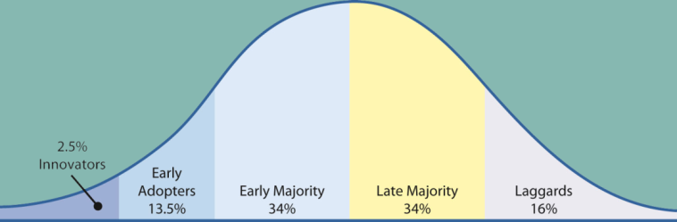
02 PROBLEM
통신사에 대한 관여도가 낮아진 소비자들에게
기술적 편익보다 정서적 일체감을 제공해야 한다.
LTE 가입자 비율 29%, 기술로 넘어올 사람들은 이미 넘어왔다
통신사 이용자들의 소비 성향
1
2
국내 LTE시장의 Technology adoption lifecycle model
▶3G 이용자 중, 3G에 만족하는 사람
3G가 편해서 LTE를
생각해 본 적이 없다
▶현재 이용중인 3G 및 LTE에 불만족하는 사람
마음에 드는 LTE기기가
나올 때까지 현재 통신사를 유지
▶LTE 이용자 중, LTE에 만족하는 사람
통신 3사의 LTE 서비스에 차이가
없을 것 같아 현재 이용에 만족
78%
63%
81%
국내 LTE 가입자 비율은 29%로 Innovator들과 Early Adopter들은 이미 LTE를 이용
하고 있으며 현재는 Early Majority들이 유입되고 있는 시점이다.즉, LTE의 기술적 편익과 체험을 제공하면 반응하는 사람들은 이미 LTE를 이용하고 있는 것이다.
자체 설문조사 결과(N=140, 3G 및 LTE사용자 각 70명)

Slide 11
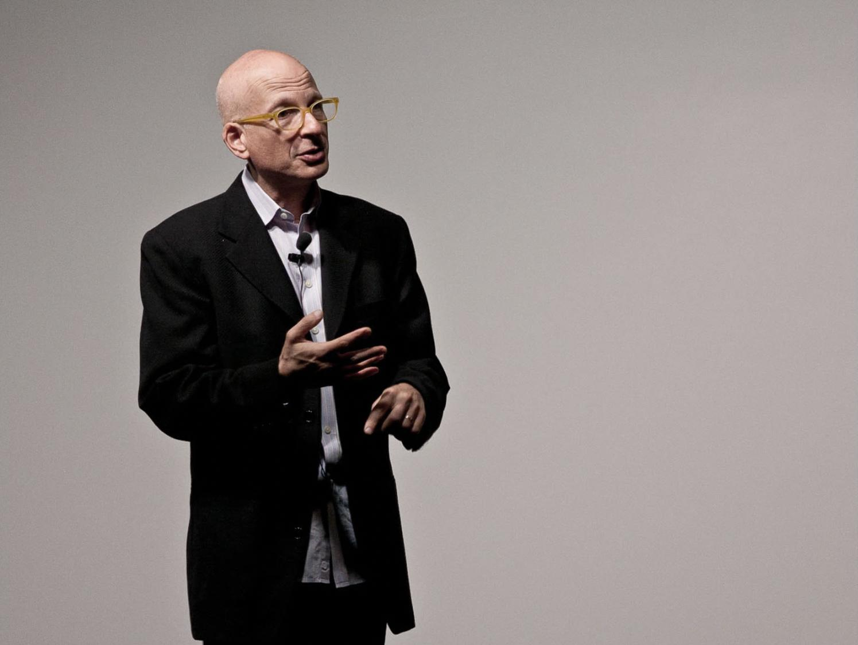


“Tribes”
가 형성되고 그들이 세상을 변화시키는 이유는 누군가가 강요하는 게 아닌 스스로가 연결되기를 원했기 때문
- Seth Godin, [TED 우리가 이끄는 부족들] 中
02 PROBLEM
빠름의 속성에 숨어있는 그들만의 가치를 찾아내고
Tribes를 통해 Movement를 이끌어내자.

Slide 12


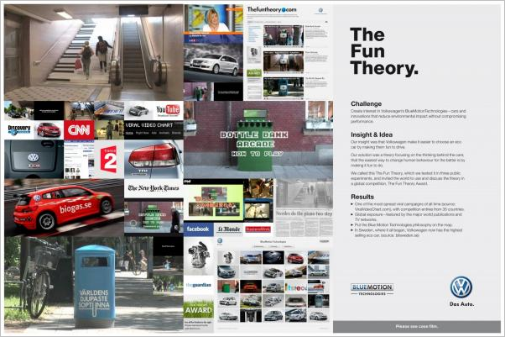
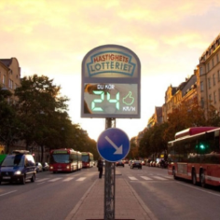
CASE STUDY – FUN THEORY
Fun이라는 가치를 소비자 스스로 퍼뜨리게 하여 그들에게서 Movement를 이끌어낸 폭스바겐의 성공사례
Fun은 행동을 바꾼다는
폭스바겐의 바이럴 영상
1
Fun Theory의 가치에 공감한 사람들이
마이크로사이트에 아이디어 공모
2
공모된 아이디어를 바탕으로
새로운 Fun Theory 실행
3

Slide 13



03 TARGET
KT LTE WARP가 선도할 Movement를 따라올 수 있는
가치를 공유하고 변화에 민감한 2534세대
현재지향형 소비성향
커뮤니티/끼리끼리 문화
Trendy한 Digital Lover
1
2
3
소비패턴을 주도하며, 합리적이고 자신에게 가치 있는 것에 대해 높은 구매력을 보인다.
제품에서 비롯된 콘텐츠까지 공유하는 문화를 형성하며 일종의 끼리 문화를 형성해 온/오프라인에서 네트워크를 구성하는 경향이 있다. 비슷한 취향을 가진 커뮤니티를 통해 정보를 적극 수집하고 피드백도 활발하다.
혁신 수용 성향이 높아 다른 세대보다 변화에 민감하며 디지털을 자신의 개성과 스타일을 표현하는 수단으로 생각하고, 정서적인 애착을 보이는 라이프스타일.
출처 : DMC Media Consumer Report
-2012년 한국인의 디지털 라이프스타일(2012.12.3)
-한국인의 소셜 미디어 라이프스타일(2012.8.2)

Slide 14
03 TARGET
그들은 하고 싶은 일도 많은데,
해야 할 일 또한 많기 때문에 …
그들은 하고 싶은 일이 많지만 …
언제나 해야 할 일이 넘치는 삶을 살고 있다
1
2
Q1(좌). 다른 지출을 줄여서라도 내가 원하는 여가나 취미활동을 하려고 노력한다.
Q2(우). 저녁이나 밤에 잠시 짬을 내서라도 여가활동을 한다.
직장인의 새해 목표 달성률이 낮은 이유는 ?
(올해에 목표를 세운 직장인 542명 대상)
[단위 : 긍정응답률(%)]
41%
769만
52
35%
41
44
40
39
32
29
440
29
22
20
시간 부족
과도한 업무량
10대
20대
30대
40대
50대
출처 : 취업사이트 커리어 설문조사
인터넷·SNS 등에 올라오는 [2013년 버킷리스트]에는 낭만을 꿈꾸기보다 취업, 승진 등 당장의 생계와 직결되는 현실적인 소망들이 많이 담겼다. 이들에겐 [하고 싶은 일]보다는 [해야 하는 일]들이 넘쳐난다.
출처 : 중앙일보 2013.1.2
LGERI 리포트
2011년 대한민국 30대의 가치관과 라이프스타일

Slide 15

03 TARGET
수없이 많은 것들을 미루고 유보하며,
스스로의 정체성을 찾지 못하고 일상에 얽매인 채 살아간다.
미루다 많은 것을 유보 당함
2
10대 때는 [대학에만 합격하면]이라는 말로 미루던 것들이 20대는 [취업]이라는 또 다른 이름의 관문을 위해 정체된다. 천신만고 끝에 겨우 취업을 하고서도 [마음을 잡지 못하고 방황]하다가 30대가 된다고 한다.
현대인의 미룸 증후군
이도 저도 하지 못한 채 방황
1
3
최근 자기절제가 부족한 현대인에게 미루는 버릇은 심각한 사회적 장애를 초래하고 있다. 일상적으로 매사를 지연에 낭패를 보거나 사회 활동에 문제를 일으킨 사람은 15~20%에 이른다.
왜 눈 앞의 만족을 위해 장기적으로 유익한 행동을 미루는 것일까. 중요한 일이기 때문에 잘 처리해야 한다는 중압감이 생기고, 이로 인해 마음이 편치 못해 일 자체를 회피하기 때문이다.
출처 : 뉴스엔 2011.07.17
출처 : DBR [정재승의 Money in the Brain]
출처 : DBR [정재승의 Money in the Brain]

Slide 16




04 SOLUTION
뻔한 속도 이야기만 할거야? 빠른 속도의 재해석.
빨리, 서둘러. 미루지 말고 제 때 하자.
2534의 일상 속에서
[빨리 하자]는
[미루지 말자]라는 의미를 담고 있고,
[빠른 속도]는
[미루지 않고 제 때 해야 할 때] 필요하다.
FAST
HURRY
물리적 속도의
행동 유도의

Slide 17
04 SOLUTION
KT LTE WARP의 새로운 캠페인,
미루지 말고, Hurry WARP!
1
미루지 말고,
Hurry WARP!
2
3
해야 할 일을 미루지 않아야 하고픈 일도 제 때 가능한 법
1
4
Hurry라는 수식어로 빠른 속도를 강조하고 행동을 유도
2
[Hurry Up!]과 발음이 비슷해서 쉽고 익숙
3
일정을 체크하는 플래너를 심볼로 활용
4

Slide 18
05 PROGRAM
미루지 말고, Hurry WARP!
Communication Strategy Map
{해야할 LIST}
{하고픈 LIST}
Hurry WARP 소셜 펀딩
Hurry WARP 소셜 펀딩
1
1
Hurry WARP 소셜 밴드
Hurry WARP 택시
5
2
Hurry WARP
플래너
Hurry WARP 타임캡슐
WARP
Point
WARP
Point
Hurry WARP 우리지금만나
3
6
Hurry WARP 일이 쏟아진다!
4
Hurry WARP 공감게시판
7
Hurry WARP 플래너
(Campaign Platform – Microsite)
Hurry WARP TVC
8

Slide 19
05 PROGRAM
미루지 말고, Hurry WARP!
Communication Strategy Map
{해야할 LIST}
{하고픈 LIST}
Hurry WARP 소셜 펀딩
Hurry WARP 소셜 펀딩
Hurry WARP 소셜 펀딩
1
1
1
Hurry WARP 소셜 밴드
Hurry WARP 택시
5
2
Hurry WARP
플래너
Hurry WARP
플래너
WARP
Point
WARP
Point
WARP
Point
Hurry WARP 타임캡슐
WARP
Point
Hurry WARP 우리지금만나
3
6
Hurry WARP 일이 쏟아진다!
4
Hurry WARP 공감게시판
7
Hurry WARP 플래너
(Campaign Platform – Microsite)
Hurry WARP 플래너
(Campaign Platform – Microsite)
Hurry WARP TVC
8

Slide 20


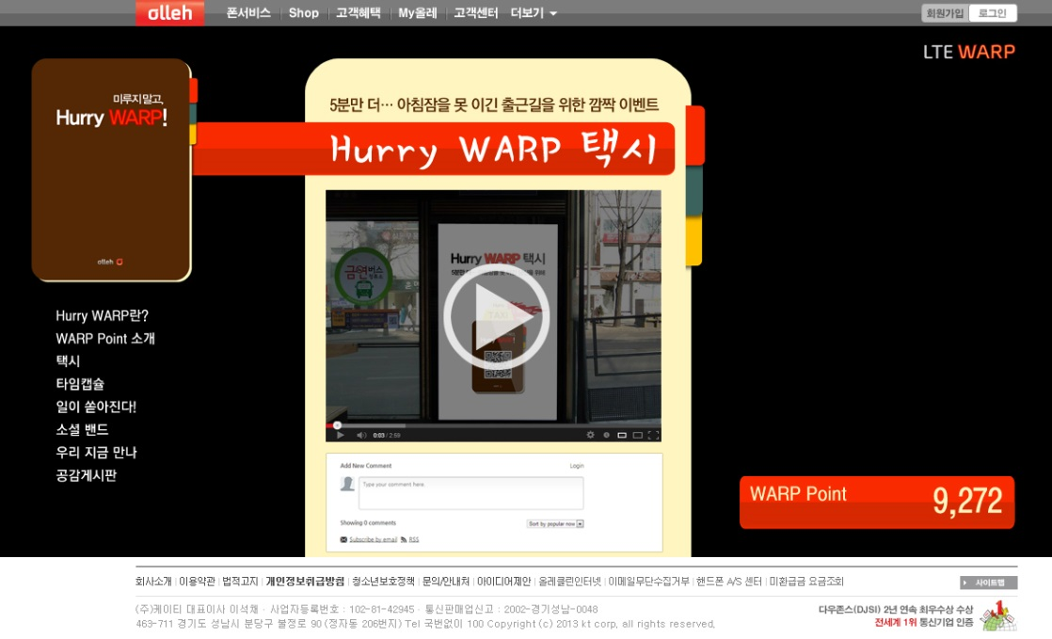
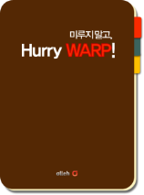
05 PROGRAM
0. Hurry WARP 플래너
캠페인의 중심 플랫폼이 되는 웹/모바일 마이크로사이트!
`
▶기획의도 웹과 모바일에서 구동 가능한 마이크로사이트에서 LTE WARP 빠름의 가치를 브랜딩하고 모든 프로그램의 중심으로 활용한다.

Slide 21
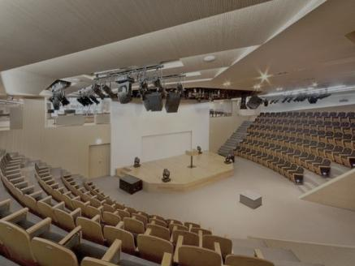

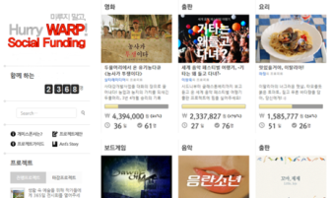

05 PROGRAM
1. Hurry WARP 소셜 펀딩
포인트 개념을 도입하여 자연스럽게 콘텐츠 생산/참여 유도
`
[해야할 LIST]와
[하고픈 LIST]의
연결고리 역할
PART
PART
언제 어디서나 활동하고, 적립
WARP Point로 뭘 하는데?
1
2
다양한 스마트 디바이스를 통해 마이크로사이트에 접속하여 캠페인의 모든 프로그램에 참여할 때마다 WARP Point를 제공
하고 싶은 일이 있지만 현실적인 제약 때문에 하지 못하는 사람들에게 WARP Point를 기부한다.
PART
성공하면 LTE WARP가 지원!
3
목표 WARP Point 달성을 한 참여자에게는 LTE WARP가 올레스퀘어의 공간 및
활동 비용을 지원한다.
▶기획의도 전체 캠페인을 일관성 있는 하나의 프레임으로 연결하고, Reward 혜택의 이미지를 구현하여 참여자가 플랫폼 안에서 지속적으로 놀 수 있게 한다.

Slide 22
05 PROGRAM
미루지 말고, Hurry WARP!
Communication Strategy Map
{해야할 LIST}
{해야할 LIST}
{하고픈 LIST}
Hurry WARP 소셜 펀딩
Hurry WARP 소셜 펀딩
1
1
Hurry WARP 소셜 밴드
Hurry WARP 택시
5
Hurry WARP 택시
2
2
▶목표
Hurry WARP
플래너
{해야할 LIST} 프로그램을 통해
캠페인을 진행하는 목적을 알리고
캠페인 초기 마이크로사이트로의 유입을 이끈다.
WARP
Point
Hurry WARP 타임캡슐
WARP
Point
WARP
Point
Hurry WARP 타임캡슐
Hurry WARP 우리지금만나
3
3
6
Hurry WARP 일이 쏟아진다!
Hurry WARP 일이 쏟아진다!
4
4
Hurry WARP 공감게시판
7
Hurry WARP 플래너
(Campaign Platform – Microsite)
Hurry WARP TVC
8

Slide 23

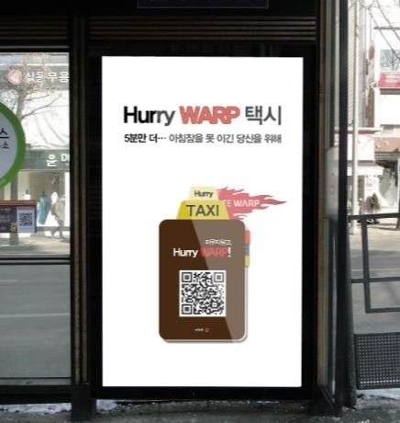
05 PROGRAM
2. Hurry WARP 택시
5분만 더… 아침잠을 못 이긴 출근길을 위한 깜짝 이벤트
직장인(259명)이 꼽은 일상생활에서 흔하게
겪는 미루기 경험으로 아침에 5분 더 자려다가 택시 타고 출근하기(41.7%)가 2위를 차지
출처 : 이데일리 2012.10.22
PART
늑장 부리다가 버스정류장에서 발만 동동
1
아침잠과 사투를 벌이다 늦게 나오는 바람에 출근이 임박한 시점에도 버스정류장에서 발만 구르고 있는 직장인들
PART
QR코드 찍고 Hurry WARP 택시 콜!
2
버스 쉘터 광고의 QR코드를 통해 마이크로사이트에
Hurry WARP 택시를 부르는 메시지를 남기면 근처에서
대기하던 택시가 등장한다.
PART
미루는 습관, 버릴 수 있다면?
3
5분, 10분. 일상을 뒤로 미루는 습관을 고려할 수 있는 Hurry WARP 캠페인 영상을 택시 내부에서 시청한다.
▶기획의도 출근길 늑장에 대한 직장인들의 공통적인 고민에서 인사이트를 얻은 이벤트로, 버스 쉘터 광고 및 바이럴을 통해 마이크로사이트 초기 유입을 확보한다.

Slide 24
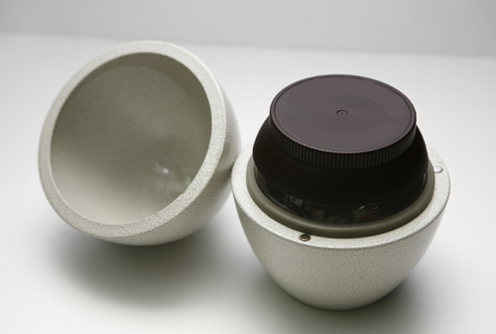
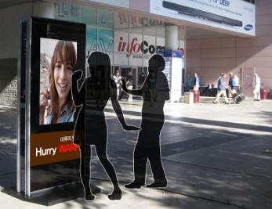
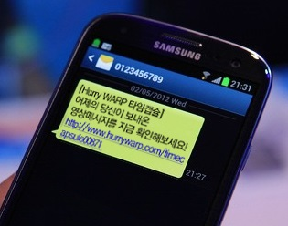
05 PROGRAM
3. Hurry WARP 타임캡슐
24시간 뒤의 나에게로 보내는 다짐
PART
미루지 말고 해야 하는 일들, 과연 오늘은?
1
2534의 유동인구가 많은 강남역, 신사역 등에 설치한 디지털 사이니지에서 [오늘 해야 할 일] 영상메시지를 작성
PART
이따 헬스장 거울 앞에서 만나자 내 자신아!
2
[부지런히 일 마치고 야근하지 말기], [퇴근하고 꼭 운동하기] 등 평소에 종종 미뤄오던 일들에 대한 내용을 남긴다.
PART
어제 의지 가득했던 너의 모습을 봐~
3
24시간 뒤 입력한 휴대폰 번호로 어제 참여자가 보낸 다짐 영상을 확인할 수 있는 마이크로사이트의 URL을 보내준다.
▶기획의도 자신에게 보내는 영상메시지를 통해 해야 할 일에 대해 되새겨볼 수 있게 하고, 마이크로사이트로 영상 링크를 걸어 유입을 이끈다.

Slide 25

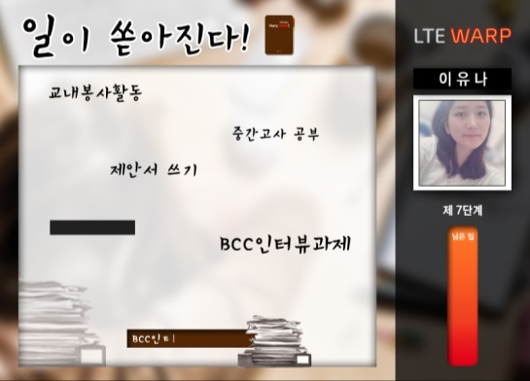
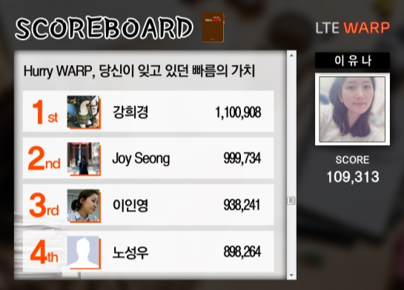
05 PROGRAM
4. Hurry WARP 일이 쏟아진다!
마이크로사이트로 이끌어주는 페이스북 연동 산성비 소셜랭킹 게임
PART
나만의 해야 할 일 키워드를 설정
1
페이스북 계정을 통해 로그인하여 [해야할 LIST] Keyword 를 작성하면 해당 자료들은 마이크로사이트에 집적된다.
PART
일들을 하나씩 해치워볼까?
2
화면 속에서 떨어지는 [해야할 LIST]들을 빠르게 타자를 쳐서 없애는 형식의 게임으로 스코어 및 랭킹을 산출한다.
PART
페이스북 연동, 이번 주 너 몇 점이라구?
3
페이스북 계정을 통해 손쉽게 마이크로사이트로 참여할 수 있고, 게임결과 역시 연동되어 친구와 경쟁이 가능하다.
PART
내가 제안한 키워드, 공감랭킹 Up Up!
4
마이크로사이트에서 전체 게임랭킹 및 내가 설정한
[해야할 LIST] 키워드의 공감 랭킹을 확인할 수 있다.
▶기획의도 페이스북 오픈 API를 활용하여 마이크로사이트로의 유입을 이끌고 흥미로운 게임을 체험시켜, 해야 할 LIST의 키워드들을 공유하게끔 한다.

Slide 26
05 PROGRAM
미루지 말고, Hurry WARP!
Communication Strategy Map
{해야할 LIST}
{하고픈 LIST}
{하고픈 LIST}
Hurry WARP 소셜 펀딩
Hurry WARP 소셜 펀딩
1
1
Hurry WARP 소셜 밴드
Hurry WARP 소셜 밴드
5
Hurry WARP 택시
5
2
▶목표
Hurry WARP
플래너
{하고픈 LIST} 프로그램을 통해
Hurry WARP 캠페인의 가치를 공유하고
마이크로사이트에서의 커뮤니케이션을 활성화한다.
WARP
Point
WARP
Point
Hurry WARP 타임캡슐
WARP
Point
Hurry WARP 우리지금만나
3
Hurry WARP 우리지금만나
6
6
Hurry WARP 일이 쏟아진다!
4
Hurry WARP 공감게시판
Hurry WARP 공감게시판
7
7
Hurry WARP 플래너
(Campaign Platform – Microsite)
Hurry WARP TVC
8

Slide 27


05 PROGRAM
5. Hurry WARP 우리 지금 만나!
바쁘게 살아온 당신에게 친구들과의 뜻밖의 만남을 주선해주는 이벤트
PART
밥 한번 먹자, 대체 언제?
1
바쁘게 지내며 친구들, 동창들을 만나지 못하는 사람들을 대상으로 그들과의 사연을 접수한다.
PART
김대리, 주말에 거래처에 좀 다녀오게!
2
신청자 친구들의 직장상사가 중요한 미팅이 있다고 하고 실제로는 신청자가 기다리는 장소와 약속시간을 전달한다.
PART
깜짝 만남, 감동은 2배
3
미팅 장소인 [올레스퀘어]로 가면 같은 방식으로 모인 실제 친구들을 만나게 된다.
PART
반갑다 친구야, 고맙다 Hurry WARP!
4
그들의 만남 과정 및 후기를 SNS, 유튜브를 통해 공유한다.
▶기획의도 미뤄오던 친구와의 모임을 적극 장려하면서 자연스럽게 Hurry WARP의 가치를 제공한다. 자발적인 바이럴은 덤.

Slide 28
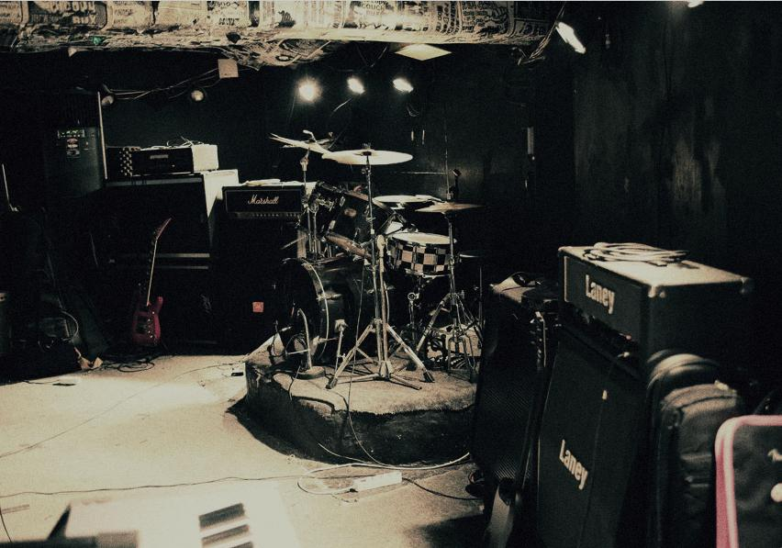
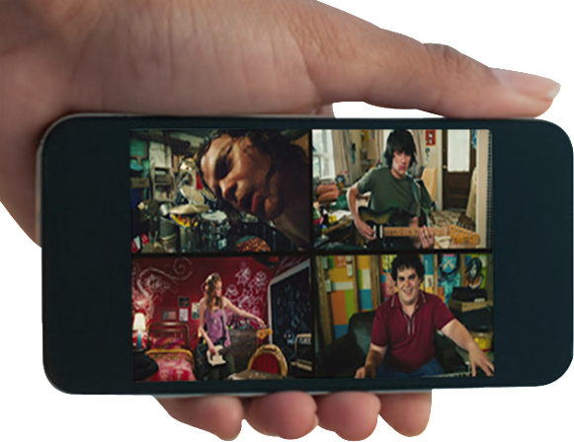
05 PROGRAM
6. Hurry WARP 소셜 밴드
파트너를 찾는 LTE 라이브 스트리밍 콘텐츠
PART
나만의 밴드를 구성하고 싶어요
1
시간, 공간, 멤버구성 등의 이유로 밴드활동을 포기했던 사람들끼리 팀 구성을 할 수 있는 페이지를 제공한다.
PART
실시간 스트리밍 데이터, 무제한으로 제공!
2
선정된 팀의 등록된 활동기간 동안 데이터 요금제 무제한 등의 실질적인 혜택 제공한다.
PART
대국민 문자투표, 누가 더 잘했니?
3
스마트 디바이스로만 이루어지는 밴드의 공연 영상을 마이크로 사이트 업로드, 투표로 참여할 수 있게 한다.
PART
소셜 밴드 데뷔공연? 고마워 WARP!
4
투표를 통해 수상 밴드에게 [올레스퀘어]에서 실제 공연 할 수 있도록 지원. 꿈을 이루어주다!
▶기획의도 시공간에 구애 받지 않는 LTE WARP서비스를 간접 체험할 수 있게 하고, 하고 싶은 일을 적극적으로 지원해주는 Hurry WARP 캠페인을 확대한다.

Slide 29
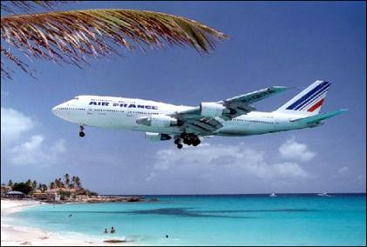

05 PROGRAM
7. Hurry WARP 공감게시판
평소 꿈꿔온 목록을 나누는 소통의 장을 열고, 많은 공감을 얻은 계획은 실현시켜준다
PART
당신의 머릿속 계획을 공유하세요!
1
마이크로사이트에 시간, 돈 등 현실적인 문제들로 이루지 못한 꿈, 누구나 한번쯤 세워봤던 막연한 계획 등에 대한 내용을 공유할 수 있는 커뮤니티 공간을 제공한다.
PART
내 꿈은 이번 달 공감랭킹 몇 위?
2
게시판에 업로드되는 각자의 사연을 담은 수 많은 꿈에 대해 자유롭게 의견을 나눌 수 있도록 유도한다. 실현가능성 및 혜택범위 등을 고려한 평점 및 투표를 통해 공감랭킹을 선정한다.
PART
많은 공감을 얻은 꿈은 현실로!
3
높은 공감랭킹 순위를 획득한 계획이 실현되는 과정을 영상으로 제작하여 바이럴에 이용, 더 많은 참여를 유도할 수 있도록 한다.
▶기획의도 항상 계획만 세워봤던 꿈들 중에서 실현가능성 있는 것들을 실제 집행해주고, Hurry WARP의 가치를 자연스럽게 전파한다.

Slide 30
05 PROGRAM
미루지 말고, Hurry WARP!
Communication Strategy Map
{해야할 LIST}
{하고픈 LIST}
Hurry WARP 소셜 펀딩
Hurry WARP 소셜 펀딩
1
1
Hurry WARP 소셜 밴드
Hurry WARP 택시
5
2
Hurry WARP
플래너
Hurry WARP 타임캡슐
WARP
Point
WARP
Point
Hurry WARP 우리지금만나
3
6
Hurry WARP 일이 쏟아진다!
4
Hurry WARP 공감게시판
7
Hurry WARP 플래너
(Campaign Platform – Microsite)
Hurry WARP TVC
Hurry WARP TVC
8
8

Slide 31
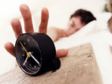



05 PROGRAM
8. Hurry WARP TVC
TVC를 통해 진행 중인 Hurry WARP 캠페인 프로그램을 격월로 소개
Hurry WARP 택시 편
10분만, 5분만 더…
눈 뜨자마자 알람시계를 끄고
늦잠 자는 남자
계속 기상시간을 미루다
결국 8시 40분에 눈을 뜬 남자
5분 만에 옷을 입고
식빵 하나를 문 채 출근길에 나선다
멀리 버스 정류장에서
회사 가는 버스가 도착한 것을
발견한 남자
헐레벌떡 버스를 타러 뛰어가지만
결국 남자는 버스를 놓친다
▶기획의도 TVC를 통해 Hurry WARP 캠페인의 다양한 프로그램들을 소개하고 자연스럽게 Hurry WARP의 가치를 공유한다.

Slide 32

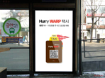

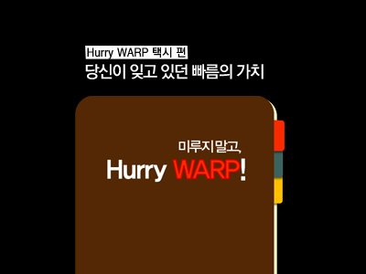
05 PROGRAM
8. Hurry WARP TVC
TVC를 통해 진행 중인 Hurry WARP 캠페인 프로그램을 격월로 소개
Hurry WARP 택시 편
택시라도 타고 가야 하는데,
택시가 너무 잡히지 않아서
버스 정류장 의자에
허탈하게 앉아 있는 남자
문득 고개를 돌린 남자는
Hurry WARP 버스 쉘터 광고를
발견한다
버스 쉘터 광고의 QR코드를 찍고
회사에 지각할 것 같다는 글을
마이크로사이트에 올리자마자
순식간에 Hurry WARP 택시가
버스정류장에 도착한다
검은 화면에 나타나는
Hurry WARP 심볼
자막)
Hurry WARP 택시 편
당신이 잊고 있던 빠름의 가치
미루지 말고, Hurry WARP
▶기획의도 TVC를 통해 Hurry WARP 캠페인의 다양한 프로그램들을 소개하고 자연스럽게 Hurry WARP의 가치를 공유한다.

Slide 33

05 PROGRAM
미루지 말고, Hurry WARP!
Strategy Schedule
 |  | 3월 | 4월 | 5월 | 6월 | 7월 | 8월 | 9월 | 10월 | 11월 | 12월
Hurry WARP TVC | 진행 중인 프로그램 소개
Campaign Platform Microsite | HW 플래너
 | HW 소셜 펀딩
해야할 LIST Strategy | HW 택시
 | HW 타임캡슐
 | HW 일이 쏟아진다!
하고픈 LIST Strategy | HW 우리 지금 만나
 | HW 소셜 밴드
 | HW 공감게시판

Slide 34
당신이 잊고 있던
빠름의 가치
미루지 말고,
Hurry WARP!

